Slide 1
프로그래밍 언어론
2nd edition
Tucker and Noonan
7장
의미 구조
이스마엘(Ishmael): 분명히 이 모든 것이 의미없이 존재하지 않아
헤르만 멜빌(Herman Melville), 모비딕 (Moby Dick)

Slide 2
소목차
7.1 동기
7.2 계산식의 의미구조
7.3 프로그램 상태
7.4 저장문의 의미구조
7.5 제어 흐름 의미구조
7.6 입출력 의미구조
7.7 예외 처리의 의미구조

Slide 3
목적
프로그램을 단순 명료하게
응용 프로그램을 보다 견고하게 (robust)
견고하다는 것이 뭐지?

Slide 4
(* Pascal – 문제가 무엇이지? *)
reset(file, name);
sum := 0.0;
count := 0;
while (not eof(file)) do begin
end;
ave := sum / count;
read(file, number);
sum := sum + number;
count := count + 1;
(* open *)

Slide 5
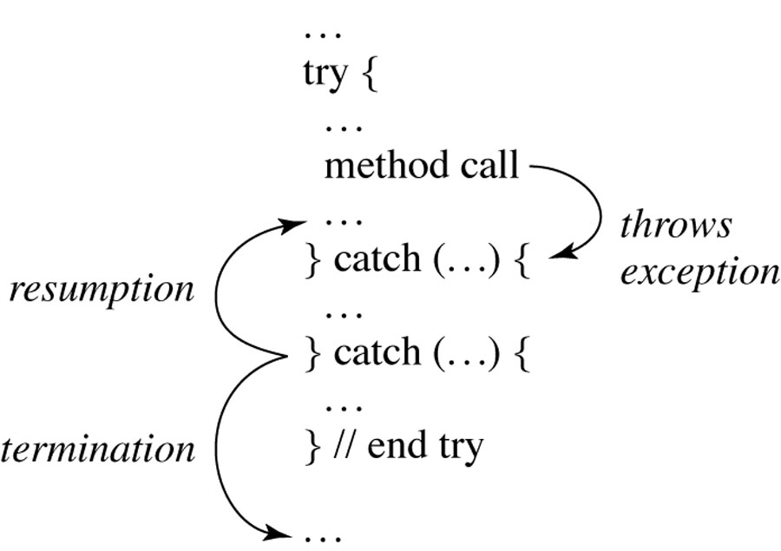
예외 처리 모델
그림 7.9
예외 발생
재개
종료

Slide 6
#include <iostream.h>
int main () {
char A[10];
cin >> n;
try {
for (int i=0; i<n; i++){
if (i>9) throw "array index error";
A[i]=getchar();
}
}
catch (char* s)
{ cout << "Exception: " << s << endl; }
return 0;
}

Slide 7
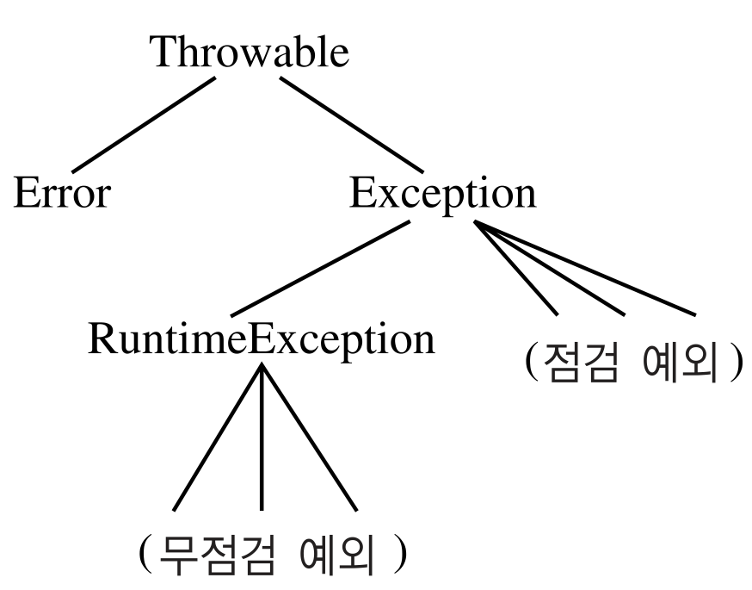
Java 예외의 클래스 상속관계
그림 7.10

Slide 8
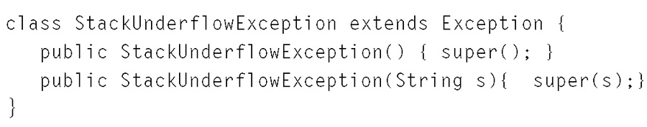
새로운 예외 클래스 정의

Slide 9
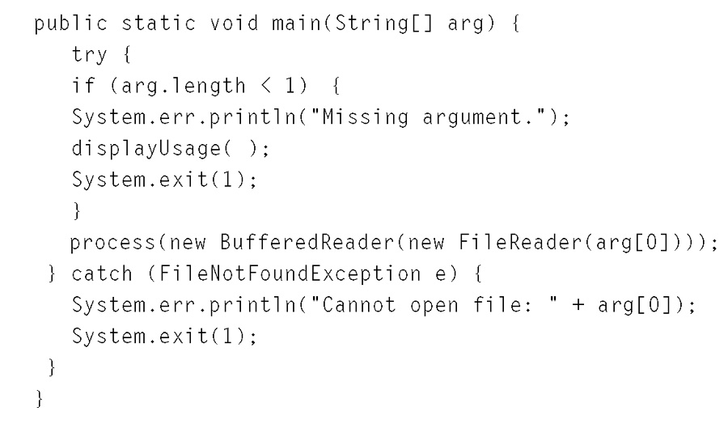
Java에서의 안전한 입력 처리
그림 7.11

Slide 10
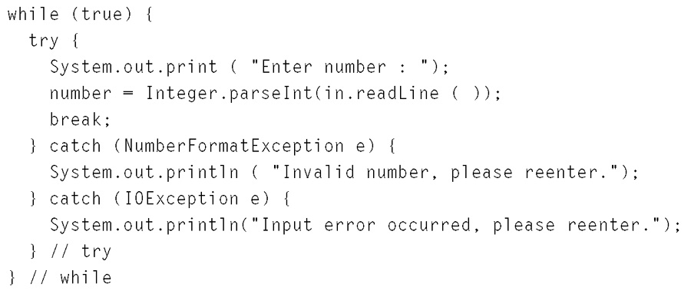
잘못된 입력에 대한 예외 처리 (재개 모델)
그림 7.12

Slide 11
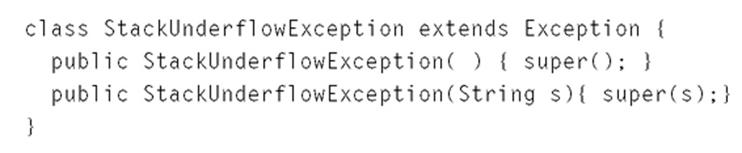
StackUnderflowException 클래스
그림 7.13

Slide 12
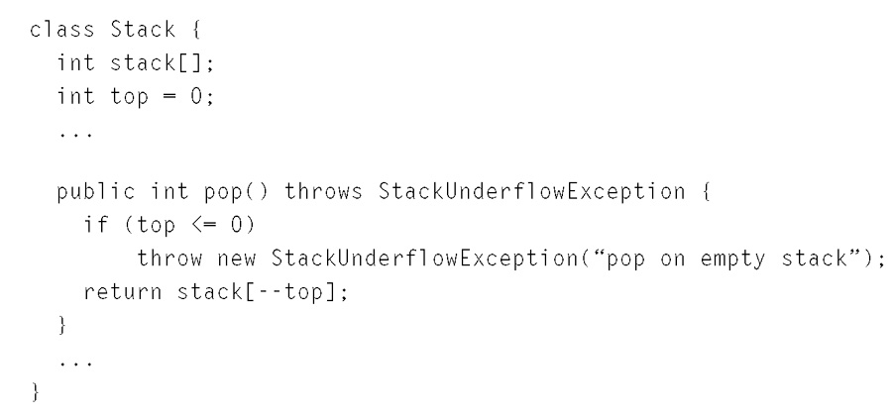
예외 발생
그림 7.13

Slide 13
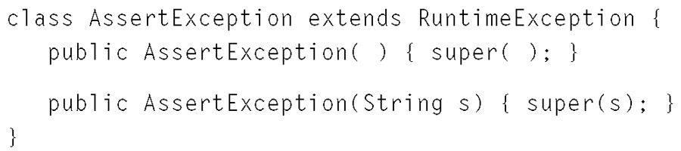
AssertException 클래스

Slide 14
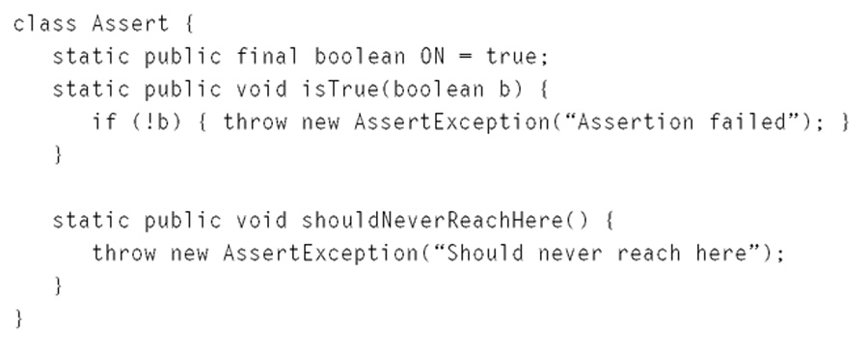
Assert 클래스
그림 7.15

Slide 15
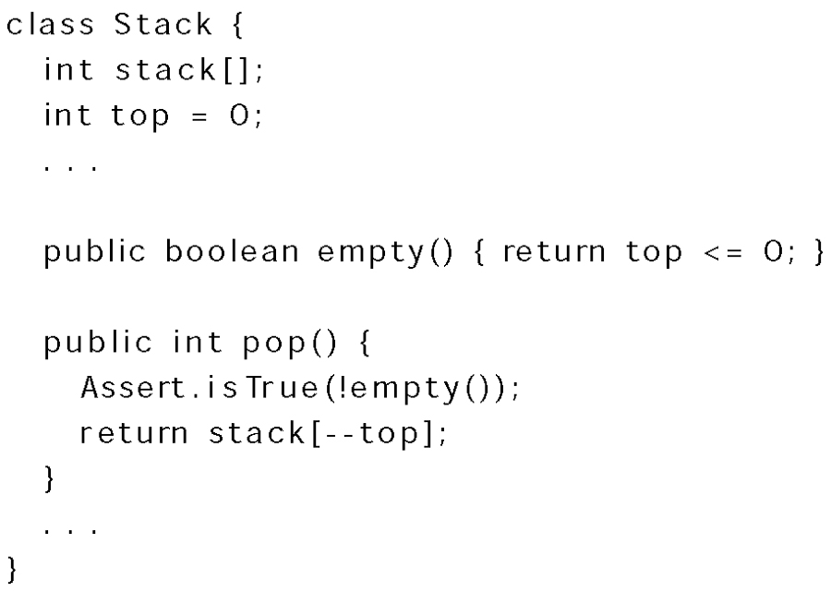
단언문의 사용

